Slide 1
Subordinazione delle SA alle SS, guidate da Heinrich Himmler, che controllano a loro volta la Gestapo (polizia segreta di stato) e il Sicherheitsdienst (servizio segreto)
Alle SS sono anche affidati i campi di concentramento e i corpi militari che affiancano la Wehrmacht (esercito tedesco), le Waffen-SS
Sviluppo dell’esercito
Controllo totalitario della società fin dalla giovinezza: costituzione della Hitler Jugend (gioventù hitleriana)
I lavoratori sono inquadrati nel Deutsche Arbeitsfront (Daf), che organizza anche attività ricreative di dopolavoro

Slide 2
Ampli settori delle Chiese protestanti tedesche appoggiano il regime nazista, la Chiesa cattolica firma un concordato con il governo tedesco (1933) ma i rapporti fra regime nazista e cattolici restano difficili: nel 1937 papa Pio XI pubblica l’enciclica «Mit brennender Sorge» (con grande ansia) dove condanna il paganesimo razzista del nazismo
Politica economica centrata su interventismo statale: grande piano di lavori pubblici per riassorbire la disoccupazione e drastico aumento delle spese militari
Sospensione del pagamento delle riparazioni di guerra
Successo di questa politica: piena occupazione, produzione in crescita, aumento dei salari
Obiettivo: preparazione alla guerra e all’occupazione di nuovi territori da assoggettare e sfruttare economicamente

Slide 3
La Germania, uscita dalla Società delle Nazioni nell’ottobre 1933, porta avanti una serie di violazioni dei trattati di pace (occupazione militare della Renania nel 1936, ampliamento dell’esercito sopra i 100.000 effettivi)
Incentivi economici per le famiglie tedesche «ariane» numerose e repressione dell’omosessualità
Provvedimenti antinatalisti nei confronti di alcune categorie della popolazione, come malati di mente, disabili e individui ritenuti socialmente pericolosi, allo scopo di difendere l’integrità della Volksgemeinschaft (comunità di popolo), tramite sterilizzazioni obbligatorie
Fra il 1939 e il 1941 «programma di eutanasia»: uccisione di 200.000 persone malate o anziane

Slide 4
Fin dal 1933 gli ebrei sono esclusi dalla politica e dalle professioni, poi con le leggi di Norimberga (1935) sono esclusi dalla piena cittadinanza e vengono vietati matrimoni misti fra «ariani» ed ebrei
«Notte dei cristalli» (9-10 novembre 1938), pogrom antiebraico ed esclusione definitiva degli ebrei dalla comunità nazionale
La propaganda nazista, diretta da Joseph Goebbels, organizza grandi adunate di massa e trasmissioni radiofoniche o cinematografiche con l’obiettivo di irregimentare la società in modo totalitario
Politica sociale del nazismo, ad esempio diretta al sostegno dei servizi per i bambini e per le madri, in particolari quelle povere

Slide 5
La crisi economica colpisce l’Italia in misura minore, ma porta comunque ad una contrazione delle esportazioni e a un aumento della disoccupazione
Il regime fascista risponde alla crisi, analogamente ad altri paesi, con un piano di lavori pubblici, fra cui i lavori di bonifica
Inoltre, costruzione di nuovi edifici pubblici in stile razionalista
Fondazione dell’Imi (Istituto mobiliare italiano) nel 1931 e dell’Iri (Istituto per la ricostruzione industriale) nel 1933, con l’obiettivo di finanziare le grandi industrie e di acquisire azioni di industrie in difficoltà
L’Iri diventa un gestore pubblico di banche e di industrie strategiche, in particolare nel settore siderurgico

Slide 6
Grazie a queste misure l’economia italiana riesce a risollevarsi, ma i salari operai aumentano comunque meno dei profitti delle imprese e degli stipendi della classe media e non riescono a compensare l’aumento dei prezzi
Inoltre il reddito pro capite degli italiani resta inferiore a quello delle altre potenze europee e degli Stati Uniti
Negli anni Trenta il regime cerca di attuare i principi corporativi che aveva già stabilito nella Carta del lavoro del 1927: vengono create delle corporazioni statali di cui fanno parte rappresentanti degli imprenditori e dei sindacati fascisti
Nel 1939 la Camera dei deputati è sostituita dalla Camera dei fasci e delle corporazioni, non elettiva, formata da membri del Consiglio nazionale del Pnf e del Consiglio nazionale delle corporazioni

Slide 7
Politica pronatalista del regime fascista, con incentivi economici alle famiglie numerose, anche nella prospettiva di fare dell’Italia una grande potenza militare
La legislazione fascista punta a scoraggiare l’impiego femminile e a relegare le donne nell’ambito domestico
Fondazione dell’Opera nazionale per la protezione della maternità e dell’infanzia (Onmi) nel 1925 per assistere le madri bisognose
Nell’ottobre 1935 l’Italia attacca l’Etiopia, conducendo la guerra senza rispettare le convenzioni internazionali, colpendo in modo indiscriminato la popolazione civile
Nel maggio 1936 l’Etiopia sconfitta è unificata con l’Eritrea e la Somalia italiana: nascita dell’Africa orientale italiana (Aoi) e proclamazione dell’Impero italiano

Slide 8
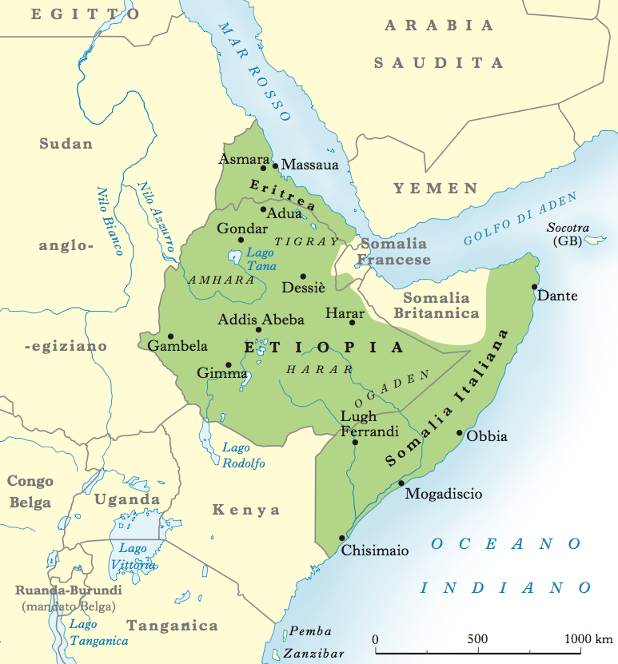
Africa orientale italiana

Slide 9
Sanzioni economiche da parte della Società delle Nazioni, ma appoggio all’Italia da parte della Germania nazista
Politica autarchica italiana: tentativo di rendere l’economia autonoma dalle importazioni dall’estero potenziando fra l’altro l’industria chimica
Costituzione dell’Asse Roma-Berlino fra Italia e Germania (ottobre 1936)
Patto anticomintern contro l’Unione Sovietica fra Italia, Germania e Giappone (novembre 1937) e uscita dell’Italia dalla SdN (dicembre 1937)
Legislazione razziale fascista che proibisce i matrimoni fra italiani e popolazione nera delle colonie africane

Slide 10
Pubblicazione del «Manifesto della razza» (luglio 1938) e successiva legislazione antisemita che discrimina la «razza ebraica» nelle scuole, nell’impiego pubblico e privato, nelle professioni
Il consenso o almeno l’acquiescenza di una larga parte degli italiani al regime fascista sono ottenuti tramite il coinvolgimento delle masse nelle organizzazioni del regime, dai bambini (Figli della lupa) ai ragazzi (Balilla) ai giovani (Avanguardisti) agli universitari (Gruppi universitari fascisti, Guf)
L’Opera nazionale dopolavoro organizza attività per il tempo libero e per le vacanze
Anche le ragazze vengono coinvolte, ad esempio nell’ambito sportivo

Slide 11
La propaganda fascista si avvale, come gli altri regimi di stampo totalitario, dei moderni mezzi di comunicazione di massa: la radio (fondazione dell’Ente italiano audizioni radiofoniche, Eiar, nel 1927) e il cinema, tramite i cinegiornali dell’Istituto Luce
Fra le due guerre mondiali in molti paesi europei si instaurano regimi di tipo autoritario di destra, sul modello del fascismo italiano e del nazismo tedesco
Questi regimi autoritari vengono generalmente instaurati tramite colpi di Stato che vedono protagonisti i rispettivi sovrani o comunque un «uomo forte» sul modello di Mussolini e Hitler
Costanti nell’ideologia dei regimi autoritari di destra sono l’antiparlamentarismo, l’antidemocrazia, l’antimarxismo e spesso l’antisemitismo

Slide 12
Questi regimi hanno l’appoggio delle Chiese locali (cattolica o ortodossa), dei ceti privilegiati (proprietari terrieri, industriali) e della media borghesia, timorosa del «pericolo bolscevico», educata a sentimenti di tipo nazionalista e spesso di tendenze antisemite
In Spagna nel 1931 fu proclamata la repubblica, controllata inizialmente da partiti di orientamento progressista, basata sulla collaborazione fra repubblicani e socialisti, con un programma laico e anticlericale che colpisce gli interessi della Chiesa cattolica, concede uno statuto di autonomia alla Catalogna, senza però raggiungere un accordo su una riforma agraria
Il governo di destra formatosi nel 1933 punta a rovesciare le riforme attuate in precedenza

Slide 13
Nel 1936 vince le elezioni un Fronte popolare composto da repubblicani, socialisti, comunisti e anarchici
I reparti dell’esercito di stanza in Marocco, guidati dal generale Francisco Franco, si ribellano al governo repubblicano e occupano una parte della Spagna
Mentre le democrazie occidentali non intervengono (ma partono per la Spagna molti volontari sul fronte repubblicano), Italia e Germania danno supporto militare al fronte franchista
Soltanto l’Unione Sovietica porta aiuti militari ai repubblicani, controllando le Brigate internazionali
La Chiesa cattolica appoggia le truppe franchiste
Le fratture nel fronte repubblicano, fra comunisti legati a Mosca, marxisti libertari (Poum) e anarchici, portano alla vittoria di Franco e all’instaurazione di un regime di tipo fascista (aprile 1939)

Slide 14
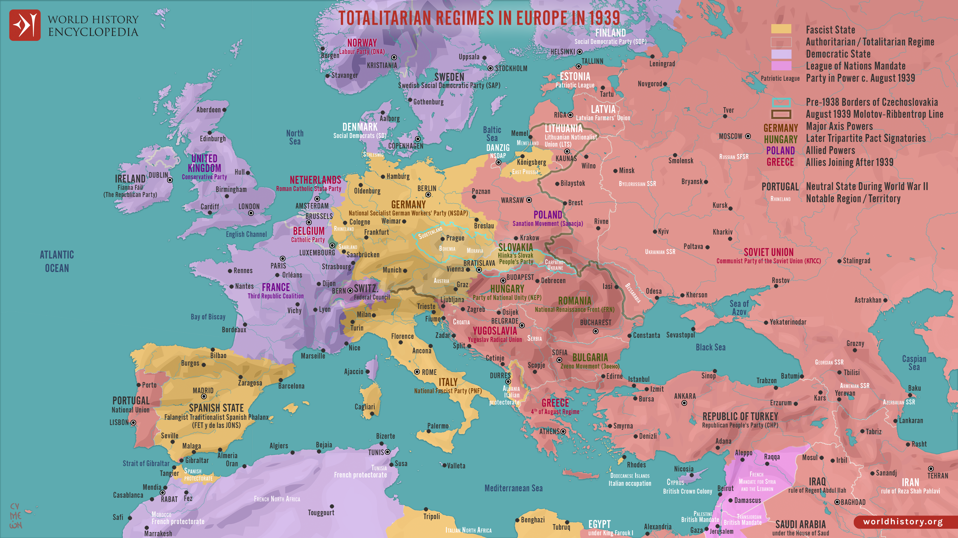
Regimi totalitari e autoritari in Europa (1939)

Slide 15
L’Unione Sovietica staliniana
Alla fine degli anni Venti Stalin abbandona la Nuova Politica Economica (Nep) che era stata varata nel 1921
Obiettivo: industrializzazione e completa collettivizzazione dell’agricoltura
Pianificazione della produzione tramite i «piani quinquennali»: grande sviluppo dell’industria pesante, siderurgica, meccanica e elettrica
Nascita di nuove città industriali e migrazioni dalle campagne verso le città
Grande sviluppo delle infrastrutture

Slide 16
L’Urss diventa una grande potenza industriale ma il tenore di vita delle masse è basso
Per realizzare la collettivizzazione dell’agricoltura, istituendo i kolchoz (cooperative agricole) e i sovchoz (complessi agricoli gestiti direttamente dallo Stato) Stalin colpisce duramente i contadini proprietari (kulaki) che si oppongono, deportandoli in Siberia
Grande carestia ucraina (1932-33): milioni di morti per fame
Controllo totalitario sovietico attraverso la coercizione e il terrore, incentivando la delazione anche all’interno delle famiglie: gli interessi della collettività vengono prima di quelli individuali

Slide 17
Grandi processi («purghe») nella seconda metà degli anni Trenta contro oppositori politici veri o presunti, che colpiscono anche molti esponenti del Partito comunista, oltre a ufficiali dell’Armata rossa ed esponenti della classe dirigente, tecnica e intellettuale sovietica
Una parte viene condannata a morte, gli altri vengono deportati nei Gulag (acronimo di Amministrazione centrale dei campi), dove svolgono lavori forzati: mortalità molto alta
Culto della personalità di Stalin
Conservatorismo in campo culturale: fine dello sperimentalismo e dell’avanguardia artistica dei primi anni Venti e imposizione del «realismo socialista»
Le iniziali innovazioni del diritto di famiglia vengono sostituite negli anni Trenta da politiche conservatrici e nataliste: divieto dell’aborto e difficoltà per il divorzio

Slide 18
La Seconda guerra mondiale
Nel corso degli anni Trenta la Germania nazista attua un programma espansionistico in Europa, per annettere i territori abitati da comunità tedesche
Tentativo di annessione dell’Austria (1934), contrastato dall’Italia fascista che teme l’espansionismo tedesco in Europa centrale
La guerra d’Etiopia porta ad un avvicinamento fra Italia e Germania: Asse Roma-Berlino (1936)
Collaborazione italo-tedesca a sostegno della Spagna franchista durante la guerra civile spagnola (1936-39)

Slide 19
Annessione (Anschluss) dell’Austria alla Germania (marzo 1938)
Conferenza di Monaco (settembre 1938) fra Germania, Italia, Francia e Regno Unito: la regione cecoslovacca dei Sudeti viene annessa alla Germania
Occupazione tedesca della Cecoslovacchia (marzo 1939): creazione del Protettorato tedesco di Boemia e Moravia e di uno stato slovacco indipendente satellite della Germania nazista
Occupazione italiana dell’Albania (aprile 1939)
«Patto d’acciaio» fra Germania e Italia (maggio 1939)
«Patto di non aggressione» fra Urss e Germania nazista (agosto 1939) e protocollo segreto: spartizione tra le due potenze dei territori di una fascia compresa tra Finlandia e Mar Nero

